Slide 1
СЕМЕЙНЫЕ КЛУБЫ ТРЕЗВОСТИ КАК ПОДХОД В РЕАБИЛИТАЦИИ ЛИЦ, ЗАВИСИМЫХ ОТ УПОТРЕБЛЕНИЯ АЛКОГОЛЯ И ИХ СОЗАВИСИМЫХ РОДСТВЕННИКОВ
Бабурин А.Н.^{1,3}, Соборникова Е.А.^{2,3}, Магай А.И.^{1,3}, Казьмина Е.А.¹
¹ ФГБНУ Научный центр психического здоровья
² ФГБОУ ДПО Российская медицинская академия последипломного образования МЗ России, кафедра наркологии
³ Межрегиональное общественное движение в поддержку семейных клубов трезвости, (МОД СКТ)

Slide 2
Рейтинг стран мира по уровню потребления алкоголя на душу населения у лиц старше15 лет
(в пересчете на чистый спирт).
World Health Organization. Global Status Report on
Alcohol and Health, 2014
МЕСТО | СТРАНА | ПОТРЕБЛЕНИЕ
1 | Молдова | 18.22
2 | Чехия | 16.45
3 | Венгрия | 16.27
4 | Россия | 15.76
5 | Украина | 15.60
11 | Хорватия | 15.11
32 | Сербия | 11.09
37 | Италия | 10.68
56 | США | 9.44
188 | Афганистан | 0.02

Slide 3
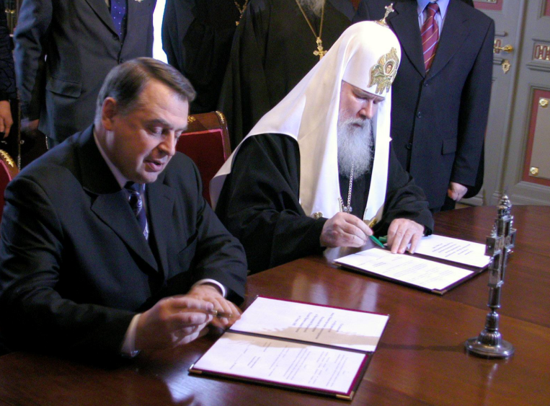
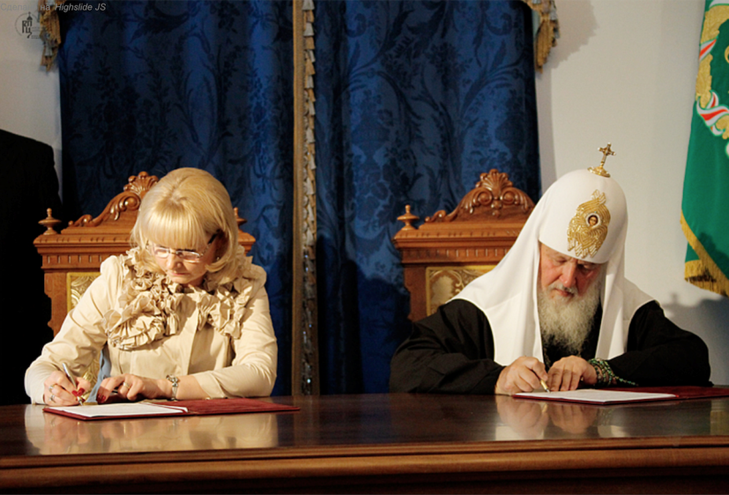
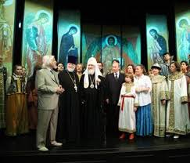
Трехстороннее сотрудничество Церкви, государства и общества

Slide 4
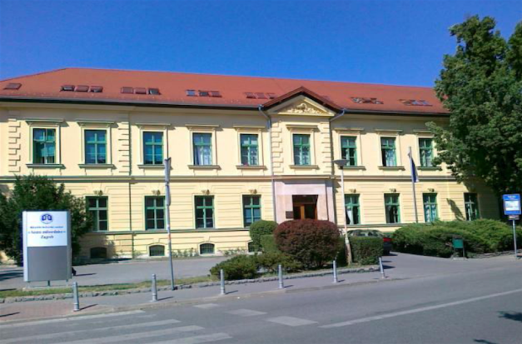
Владимир Худолин
(02.05.1922-26.12.1996)
хорватский психиатр, профессор, президент Всемирной социально-психиатрической ассоциации (1974-1978)
Возглавлял кафедру психиатрии
и наркологии в Университетской
больнице "Сестры милосердия«
в Загребе.

Slide 5
Взгляд на природу алкоголизма и наркомании
Нравственный подход (конец XIX – начало ХХ века)
Медицинский подход (30 – 80-е года ХХ века, рождение программы АА)
Психолого-психиатрический подход (вторая половина XX века до 80-х годов)
Социально- экологический подход (с 80-х годов по настоящее время)
Биопсихосоциодуховный подход (ХХI век)

Slide 6
Социально-экологический подход (В. Худолин)
"Проблемы алкоголезависимых очевидны их поведением, стилем жизни, причинами чего является отношение и взаимодействие экологических систем в сообществе и в семье, соединенные и зависящие от различных внешних и внутренних факторов».
"Вся система, в которую алкоголик был включен, должна войти в общение, изучая алкоголика и его семью не как больных, отчужденных обществом, а как его неотъемлемую часть».
Из книги Вл. Худолина “Страдание и многомерность семьи”

Slide 7
Биопсихосоциодуховный подход
Алкоголизм – образ жизни, стиль поведения, приводящий к сопутствующим медицинским и социально-психологическим нарушениям.
Концепция РПЦ по утверждению трезвости и профилактике алкоголизма» (принята на заседании Священного Синода РПЦ 25 июля 2014 года).
«Православная Церковь рассматривает алкоголизм как тяжкое душевное заболевание, сопровождающееся глубокими повреждениями психосоматического характера, излечение которого невозможно без осознания болящим духовной природы своего недуга, полного и искреннего покаяния, обращения к полноте благодати Христовой».

Slide 8
Биопсихосоциодуховный подход (продолжение)
Медицинские осложнения (Альтшулер, 2002)
Нарушение межличностных и внутрисемейных отношений (Москаленко, 2009)
Нарушение системы социальных связей в социальной сети (Казьмина, 1997)
Особое ценностно-смысловое восприятие жизненных смыслов (Ларичев, 2003)

Slide 9
Основные принципы помощи при алкогольной зависимости
Целью лечения является достижение постоянного воздержания от алкоголя и изменение образа жизни, сохранение постоянного воздержания и принятие нового образа жизни.
Включение семьи в лечение.
Создание так называемой «сети поддержки».
Коррекция пассивности пациента во время лечения.
Конфронтация с реальностью (потеря работы, наличие проблем со здоровьем, семейные проблемы - развод).

Slide 10
Семейная терапия
Требует большого внимания к отношениям между родственниками в семье, а не к отношениям с сообществом.
Используется самая разнообразная методология (теория групповой психодинамики, теория систем Бинсвангера, другие подходы).
Задачей не является изменение сообщества.

Slide 11
Особенности реабилитационной работы в Православных приходских семейных клубах трезвости
Пастырское душепопечение основывается на опытно-теоретических знаниях православной антропологии, аскетики, а также на многовековом опыте Церкви в деле окормления страждущих.
ППСКТ приобщают семьи к традиционным христианским нравственным нормам и ценностям, но не подменяет собой церковные общины.
Чтобы не впадать в рискованное доморощенное богословие, вопросы религиозного содержания обсуждаются на встречах в присутствии священника или катехизатора, человека с богословским образованием.
Члены ППСКТ предостерегаются от опасности впасть в новые виды патологических зависимостей, в том числе и от клубной опеки, а также от попытки создать себе кумира в виде сверхценной идеи трезвости.

Slide 12
Разрешительные документы
Концепция Русской Православной Церкви по утверждению трезвости и профилактике алкоголизма, принятой на заседании Священного Синода от 25 июля 2014 года (журнал № 80)
Приказ Министерства здравоохранения РФ от 18.03.97 №76 «О наркологических реабилитационных центрах»
Приказ Министерства здравоохранения РФ от 22.10.2003 №500 «Об утверждении протокола ведения больных «Реабилитация больных наркоманией (Z50.3)»
Семейные клубы трезвости рекомендованы для организации в условиях реабилитационных структур как реабилитационная среда для наркологических больных

Slide 13
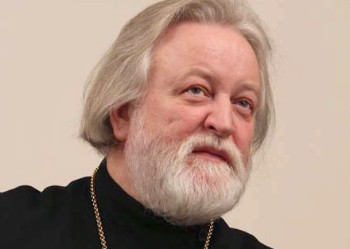
Протоиерей Алексий Бабурин
Председатель Совета Межрегионального общественного движения в поддержку семейных клубов трезвости (МОД СКТ);
врач-психиатр, старший научный сотрудник Научного Центра психического здоровья;
член Исполкома Всероссийского общества православных врачей имени священно-исповедника архиепископа Луки (Войно-Ясенецкого);
член Церковно-общественного совета по биоэтике, член Правления общества «Лосевские беседы».

Slide 14
Направления деятельности в Православных приходских семейных клубах трезвости
Клубная работа.
Образовательная деятельность.
Научная работа и методическая поддержка действующих клубов.
Паломническая деятельность.
Социальная деятельность.
Просветительская деятельность.
Взаимодействие с конфессиональными, государственными и церковными организациями.
Международное сотрудничество.

Slide 15
Научное исследование эффективности работы в Православных семейных клуба трезвости
Цель исследования
Определение продолжительности и качества ремиссии.
Методы исследования
Клинический
Психологический
Использовались: опросник качества жизни «Short Form-36 Health Status Survey» и симптоматический опросник Simptom Check List-90-Revised.
В исследовании приняли участие 53 человека, из которых мужчин – 35 человек (66%), женщин – 18 человек (34%).
Длительность заболевания алкоголизмом составила от 2 до 12 лет.

Slide 16
Результаты
Статистика
Качество жизни в ремиссии. Short Form-36 Health Status Survey.
Возрастание от низких значений до средних (от 130 до 210 баллов) | 40 человек
Возрастание от низких значений до высоких (выше 210 баллов) | 8 человек
Ремиссия от месяца до полугода | 5 человек (10%)
Ремиссия от полугода до года | 13 человек (24,5%)
Ремиссия более года | 35 человек (65,5%)
Качество жизни в ремиссии
(Short Form-36 Health Status Survey)

Slide 17
Simptom Check List-90-Revised.
Сформировались удовлетворенность жизнью и реалистичное отношение к себе
Возрастание уровня социализации | 40 человек (76%)
Нормализация семейных отношений | 26 человек (50%)
Создание семьи | 10 человек (19%)
Восстановление профессиональных навыков | 24 человека (45%)
Освоение новых видов деятельности | 12 человек (23%)

Slide 18
Результаты исследования
Исследуемый подход показал высокую эффективность благодаря:
- мультидисциплинарному подходу;
- непрерывной реабилитации;
- одновременному участию в программе зависимых пациентов и их родственников;
- глубокой ценностно-смысловой переориентации личности вследствие актуализации духовного компонента личности;
- ремиссия стала следствием ответственного выбора пациента в результате оздоровления межличностных отношений в семье в процессе групповой семейной работы;
- на гармонизацию личности пациента повлияло духовно-ориентированное общение в специально организованной психотерапевтической среде;
- изменение поведения пациента сопровождалось изменением всего образа жизни.

Slide 19
Контакты
Сайт: www.modskt.ru
E-mail: pskt.doctor@yandex.ru
Тел.: +7 926 3577024, +7 916 0937563

Slide 20
Благодарю за внимание!

